Slide 1

Projeto Shadow Struggles 2013
Studio Blackjack
Gabriel Merêncio dos Santos
Hugo Mitsumori
Leon Henrique Pires de Brum
Lucas Hideki Sakurai
Nº 7
Nº 11
Nº 15
Nº 19
Turma 474

Slide 2
O Projeto Shadow Struggles
Jogo de RPG e estratégia multiplataforma
Batalhas baseadas em Tower Defense
Criação de elementos do jogo através de uma ferramenta de edição

Slide 3
Descrição Técnica
Java + LibGdx
Desktop + Android*
Armazenamento: JSON
MVC (Model – Viewer – Controller)

Slide 4
Tecnologias
Java 7
JSON
Java Logging
UML

Slide 5
Ferramentas
Desenvolvimento:
Eclipse
ObjectAid UML Explorer e AmaterasUML
FindBugs
Window Builder
Subversive (SVN)

Slide 6
Ferramentas
Recursos Externos:
Blender
Tiled Map Editor
Encore

Slide 7
Ferramentas
Gestão:
ClockingIT
Email (Outlook, Gmail)
Skype
MS Excel

Slide 8
Gestão do Projeto
Metodologia: Scrum
Sprints mensais
Reuniões semanais*
Scrum Master: Gabriel (até agosto)
Hugo (a partir de agosto)
Equipe de desenvolvimento: BlackJack
Project owners: Profs Ivan e Renato

Slide 9
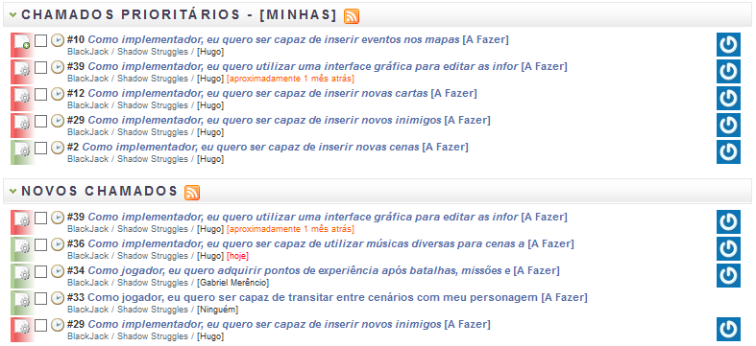
ClockingIT

Slide 10
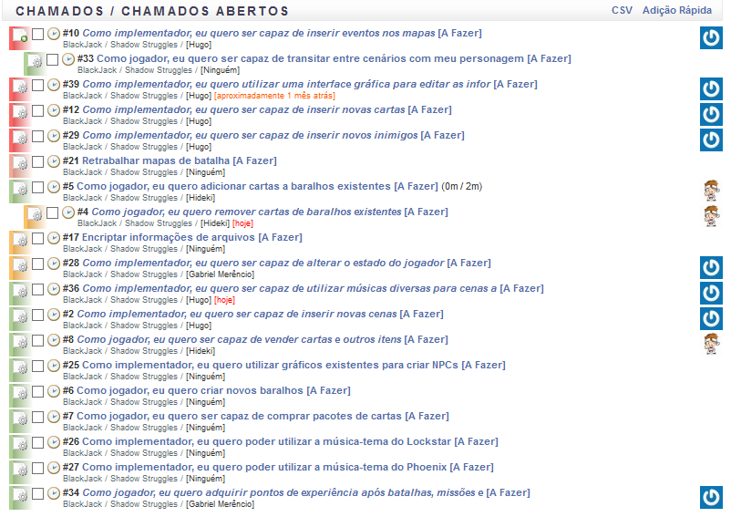
ClockingIT

Slide 11
Estrutura Básica
Exploração => Eventos => Escolhas
Eventos: Cenas, Batalhas, NPC’s, Salvar o Jogo,
Comércio, Mudança de Mapa
RPG => Enredo => Estratégia => Evolução

Slide 12
Projeto Tools
Ferramenta de edição de arquivos de dados do Shadow Struggles 2013
Geração de Mapas, Ítens, Batalhas, Eventos, Cenas, Missões, etc
Alto nível de complexidade

Slide 13
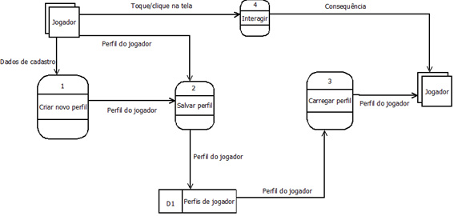
DFD1

Slide 14
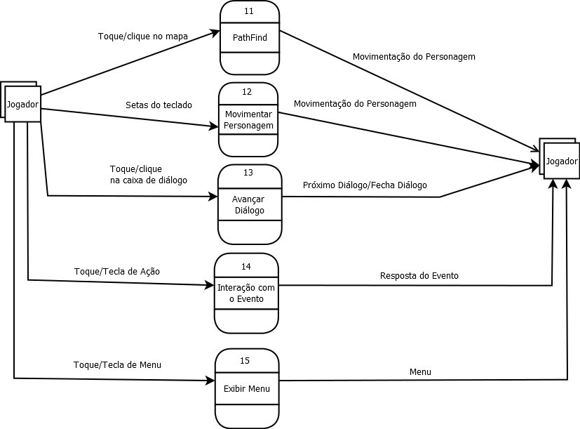
DFD2 - RPG

Slide 15
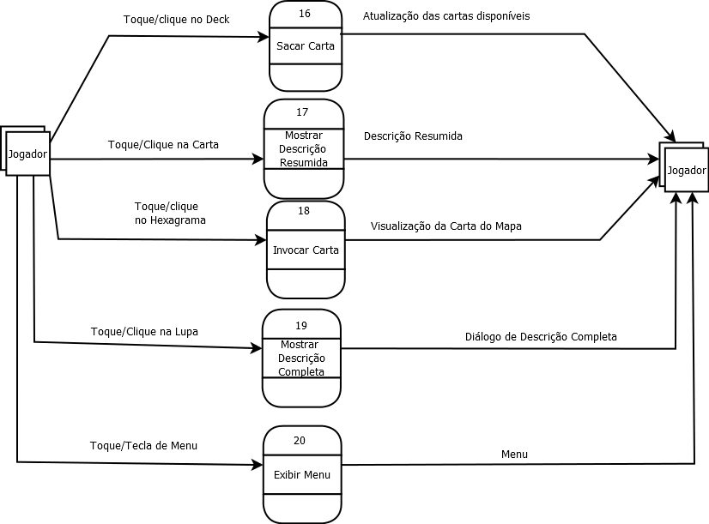
DFD2 - Batalha

Slide 16
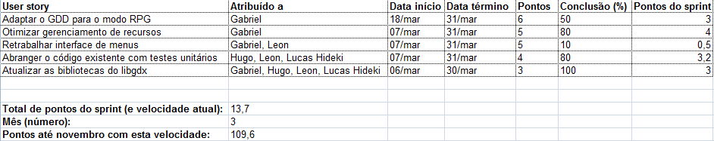
Cronograma
Março

Slide 17
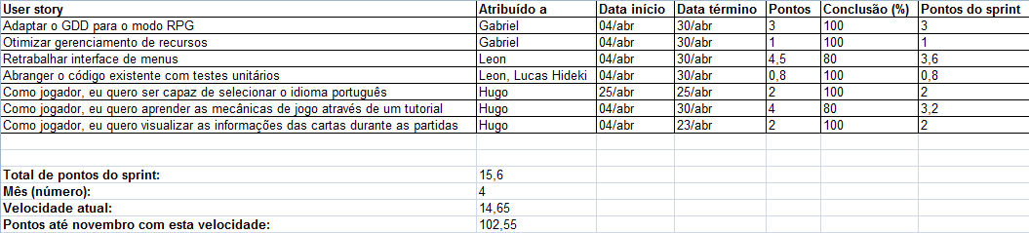
Cronograma
Abril

Slide 18
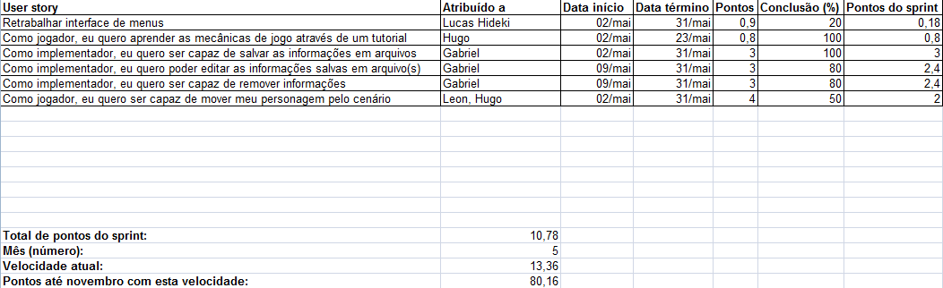
Cronograma
Maio

Slide 19
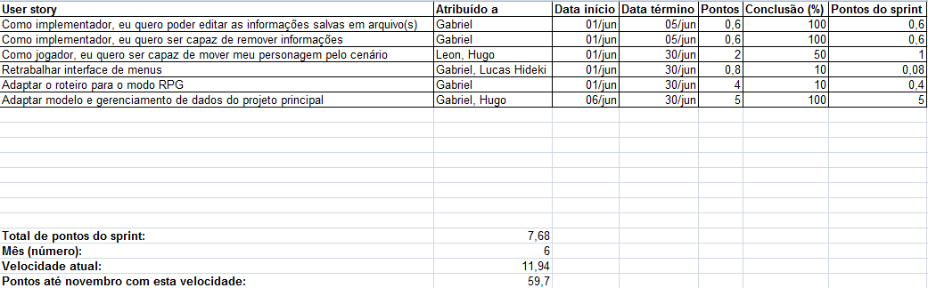
Cronograma
Junho

Slide 20
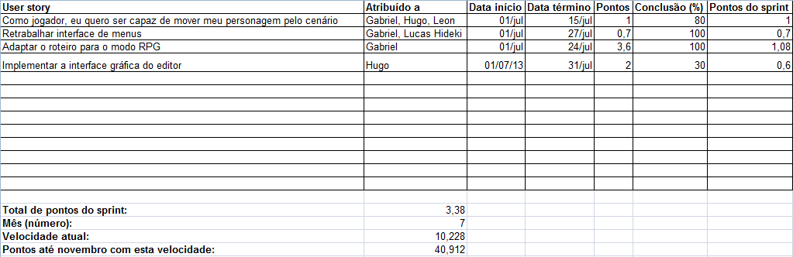
Cronograma
Julho

Slide 21
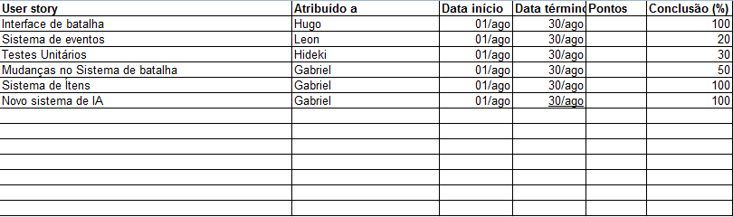
Cronograma
Agosto

Slide 22
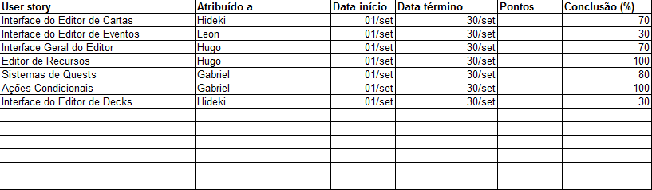
Cronograma
Setembro

Slide 23
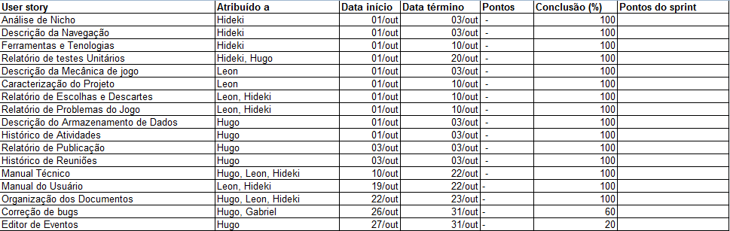
Cronograma
Outubro

Slide 24
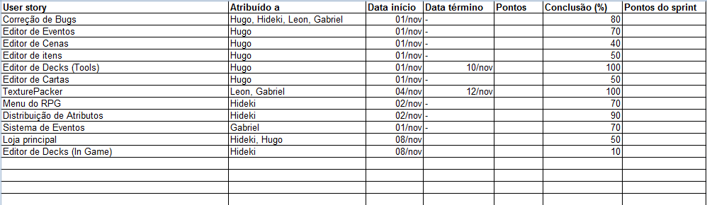
Cronograma
Novembro

Slide 25
Escolhas
Atualização das bibliotecas do LibGDX
Refatoração do código

Slide 26
Descartes
Smartphones
Themable Widget Library

Slide 27
Problemas Enfrentados
Atualização das bibliotecas LibGDX
Alta Complexidade do Projeto
Gerenciamento de Memória
Dispersão
Saída de membro da equipe

Slide 28
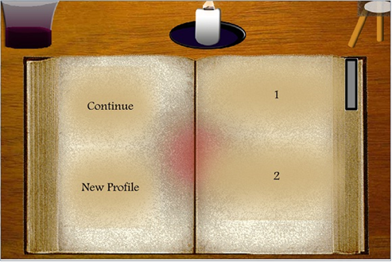
Tela inicial

Slide 29
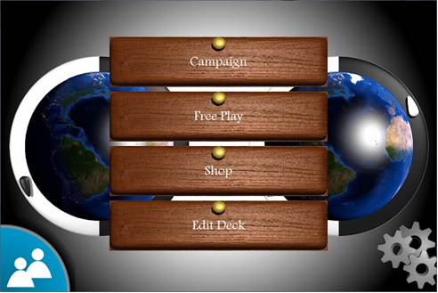
Menu Principal

Slide 30
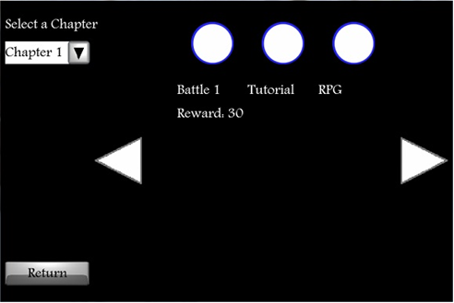
Free Play

Slide 31
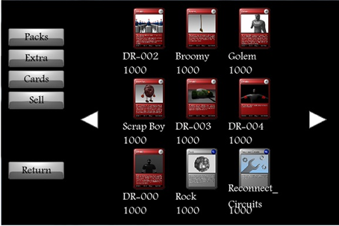
Shop

Slide 32
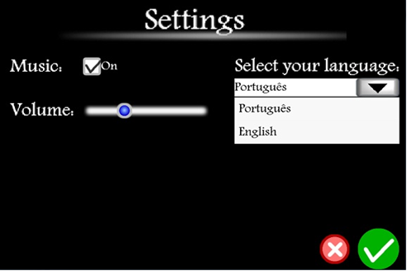
Configurações

Slide 33
Resultados
Sistemas quase totalmente implementados
Editor parcialmente implementado
Shop e Edição de Deck parcialmente implementados
Mapa de teste de eventos do RPG

Slide 34
Recursos Faltantes
Finalização do Editor de Deck e da Loja
Cálculo de Experiência e Nível
Finalização do Tools (Inimigos, Ações, NPC’s e Mapas)
Adição de Dados para o RPG

Slide 35
Links Externos
Blog do Projeto: http://studioblackjack.blogspot.com.br/
Endereço do Repositório do IFSP:
https://fw.lab.sp.cefetsp.br/svn/a6pgp/A2013-PDS/ShadowStruggles/
Endereço do Repositório do Google Code:
https://shadowstruggles.googlecode.com/svn/
Canal do Youtube da Equipe: https://www.youtube.com/user/TheStudioBlackJack
ClockingIT: http://blackjack.clockingit.com/
LibGdx: http://libgdx.badlogicgames.com/

Slide 36
Projeto Shadow Struggles 2013
Studio Blackjack
Gabriel Merêncio dos Santos
Hugo Mitsumori
Leon Henrique Pires de Brum
Lucas Hideki Sakurai
Nº 7
Nº 11
Nº 15
Nº 19
Turma 474

